Slide 1
Правила поведения на уроке физкультуре

Slide 2
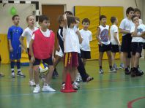
Уроки физической культуры способствуют укреплению вашего здоровья. Физические упражнения развивают ваш организм, повышают иммунитет, делают вас более выносливыми и сильными. Кроме того, спортивные занятия улучшают настроение, а командные игры воспитывают чувство товарищества и взаимопомощи.

Slide 3
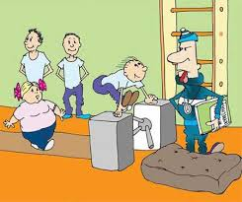
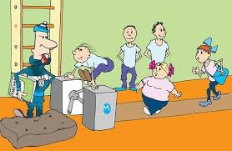
✏ На урок физкультуры нужно приходить только в специальной спортивной форме.
✏ Чтобы избежать травм, делайте только те упражнения и только так, как говорит и показывает учитель.

Slide 4
Правила поведения на спортивной площадке
✏ Спортивная форма должна быть удобной, прочной, сделанной из натуральных материалов.
• Приходите на спортивную площадку и покидайте её только вместе со своим классом в сопровождении учителя.
• Не выходите за пределы спортивной площадки. Если на площадке занимаются одновременно два класса, не заходите на территорию другого класса.
• Во время выполнения упражнений будьте внимательны. Старайтесь не упасть, не толкнуть других учеников, не наступить на что-то острое.
• Если на уроке предполагается выполнение таких упражнений, как метание спортивных снарядов, будьте очень осторожны. Следите за тем, чтобы не попасть таким предметом в других учеников и чтобы одноклассник не попал в вас.

Slide 5
Правила безопасности при езде на лыжах
Если зимой ваш урок физкультуры проходит на лыжах, будьте особенно внимательны, иначе можно получить травму. Поэтому делайте только то, что говорит учитель.
• Если вы не умеете кататься на лыжах, очень внимательно слушайте объяснения учителя.
• Не выставляйте вперёд и в стороны лыжные палки. Не поднимайте их острыми концами вверх.
• Проследите, чтобы лыжные ботинки, лыжи и палки соответствовали вашему размеру и росту.
• Ваша одежда должна соответствовать погоде. Она должна быть одновременно тёплой, лёгкой и удобной. Не забудьте надеть шапку и перчатки.
• Если ваше занятие проходит в парке или в лесу, не отставайте от класса, не сворачивайте с лыжни.
• Если вы спускаетесь с горки на лыжах, ноги слегка согните в коленях, лыжные палки отведите назад.
✏ Не спускайтесь с горки, если вы плохо катаетесь на лыжах или боитесь.

Slide 6
Презентацию подготовил: учитель физической культуры Максимова Наталья Николаевна.

